Slide 1

Books’TRIX
Labyrinthe du savoir
Notes:
© Copyright PresentationGo.com – The free PowerPoint library

Slide 2
NARTEAM
NESRINE GHERRAS
Développeuse
ANIS
AZIRI
Développeure
RABEA RHACHIDE
Développeuse
3

Slide 3
Problématique
Comment inciter les étudiants à la recherche et l’exploration de la BU
de l’Université à l’aide d’un
Serious Game ?
10

Slide 4
Contexte
BookS’TRIX est la 3eme version d’un serious game qui propose aux joueurs une nouvelle façon plus attractive d’explorer la bibliothèque Universitaire de Paris 8.
BookS’TRIX est une application expérimentale à la Bibliothèque Universitaire.
Les joueurs seront principalement :
Etudiants, profs, et le personnel de l’université .
5

Slide 5
Books’TRIX ?
BooK’S
LIVRE DE LA BU
TRIX
TANTRIX
JEU !
4

Slide 6
Benchmark
3
Quiz
Jeux d’équipe
Recherche
Quiz
Compétition
Explagora
Boo’TRIX
2
4
Jeu de recherche
Jeu de société
Course d’orientation
Jeu ludique
iks-Ray
Tantrix
Couleur du chemin
Chemin le plus long
1
6

Slide 7


Points positifs
Jeu de société
Jeu de réflexion
Points négatifs
Jeu non connecté
Concept compliqué
7

Slide 8
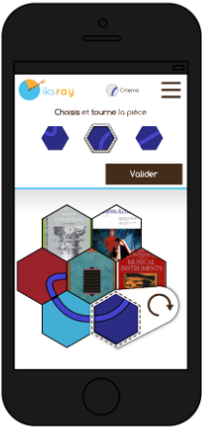

Points positifs
Jeu ludique
Application semi fonctionnelle
Interactivité avec les joueurs
Graphisme
Aspect Multimédia
Publique cible réstreint
Points négatifs
8

Slide 9

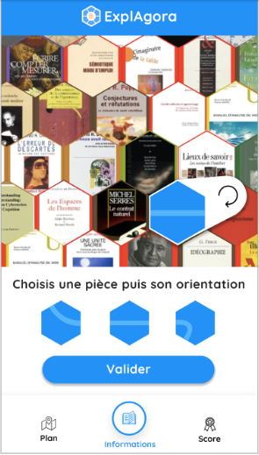
Graphisme
Points positifs
Application non fonctionnelle
Publique cible réstreint
Points négatifs
9

Slide 10
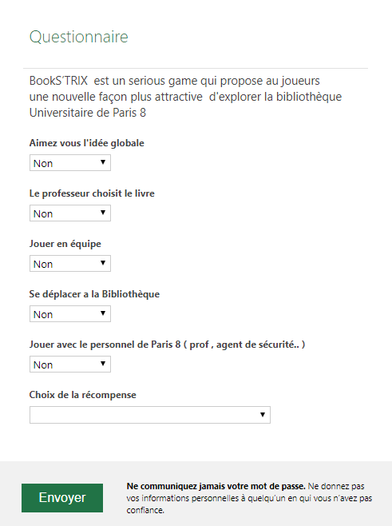
Quesionnaire
Université Paris 8
OU?
Etudiants, et le personnels
AVEC
11

Slide 11
Réponses du sondage
On a eu 15 réponses :
100% des répondant sont d’accord avec l’idée globale
100% des répondants sont d’accord avec l’idée du jeu d’équipe
100% des répondants sont d’accord de se déplacer a la BU

Slide 14
Choix de récompense

Slide 15
Public cible
Books’trix se jouera principalement a la bibliothèque de Paris 8 .
Il est ouvert à toute tranche d’ âge venant de tous domaines confondus
Ce jeu est destiner aux :
Etudiants de Paris 8
Personnel de Paris 8
14

Slide 16
R
S
O
N
A
P
E
15

Slide 17
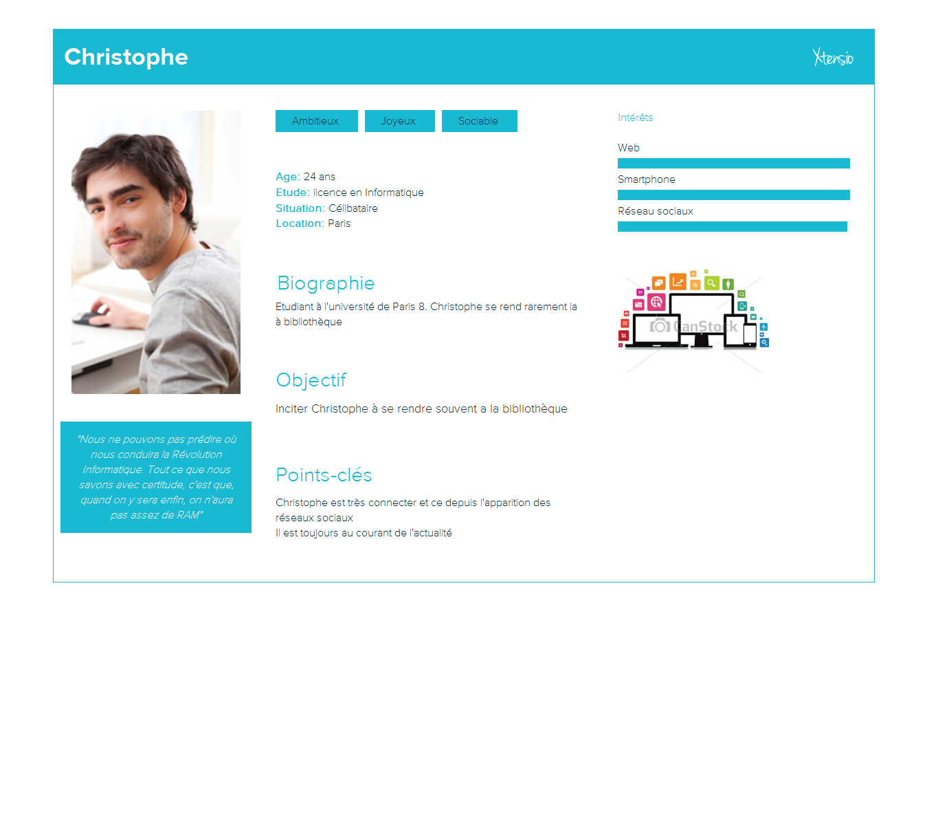
16

Slide 18
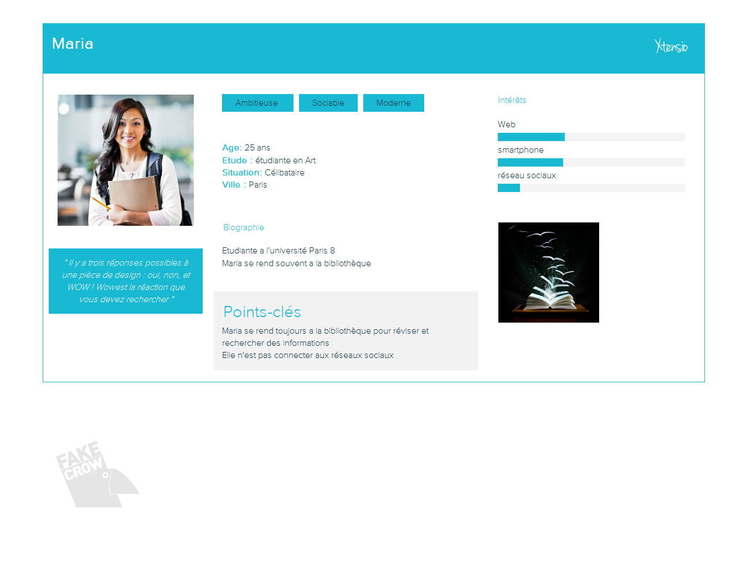
17

Slide 19
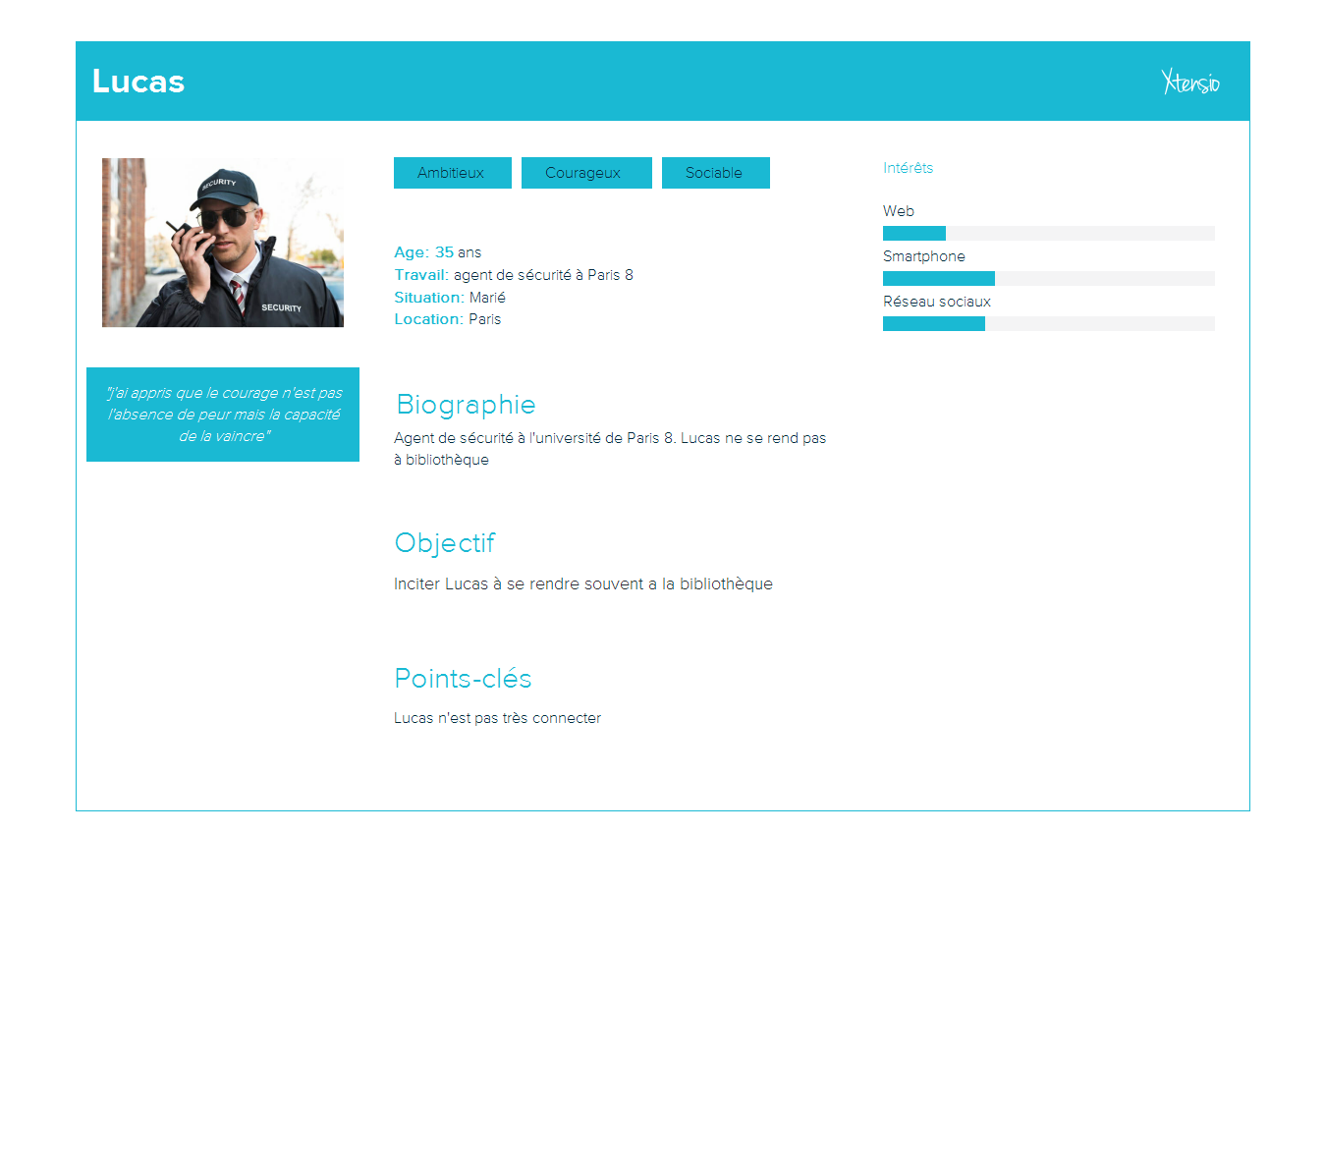
18

Slide 20
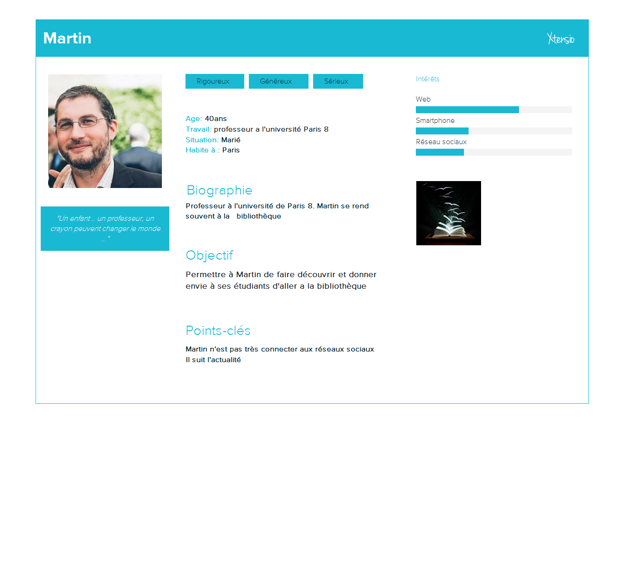
19

Slide 21
CONCEPT
CHERCHER LE
LIVRE
SE DEPLACER A
LA BU
CREER UNE COMMUNAUTE
EXPLORER
CONNAISANCES
Books’Game
JOUER
QUIZ
GAGNER
RECOMPENCE
20

Slide 22

Parcours utilisateur
Etape 1
S’inscrire
Etape 2
Composer l’équipe
Rechercher le livre dans la BU
Etape 3
Se connecter
Etape 4
Poser les pièces
Répondre au Quiz
Obtenir un score
Scanner le code barre du livre
Etape 5
Récompense
Maria
22

Slide 23

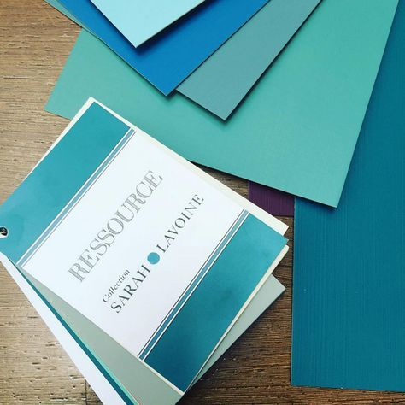


Référence graphique
24

Slide 24
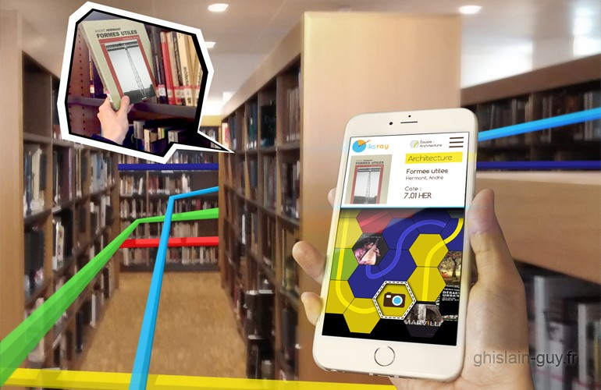
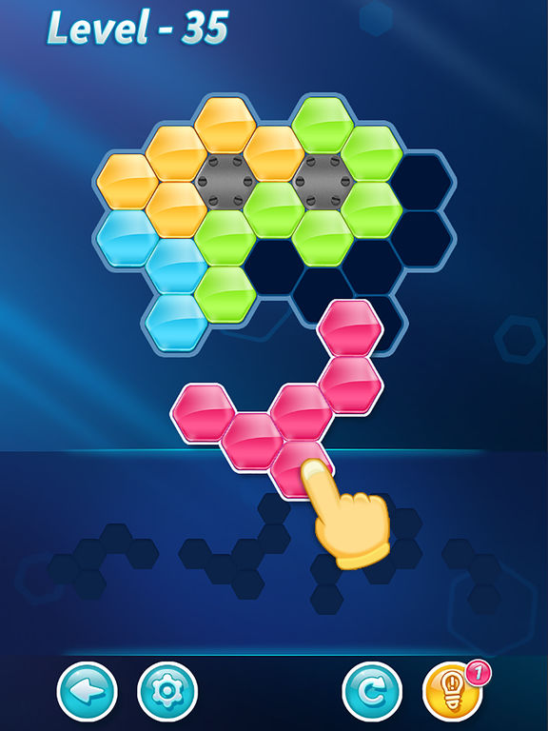
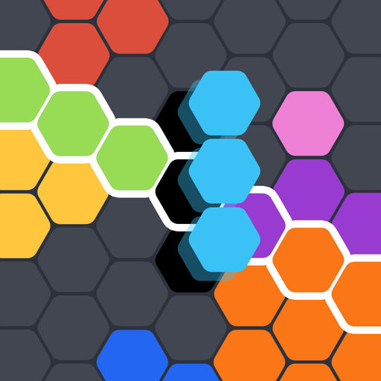
Modèle charte graphique
24

Slide 25


Choix du logo
26

Slide 26



COULEURS
#32d8c0
R50, V216 ,B192
C77,M0,J11, N15
#00cef6
R0, V206, B246
C100, M16, J0, N4
#bdf32e
R189, V243, B46
C22, M0, J81, N5
#FFFFFF
R255, V255, B255
C0, M0, J0, N0
25

Slide 27







Propositions techniques et fonctionnelles.
Front-end & Charte graphique
Environnement Web
Scan Mobile
Back-end

Slide 28

Site de présentation

Slide 29
Prochaines étapes de la conception et la réalisation du projet
1
Réalisation d’un teaser vidéo
2
Déterminer le scénario du site web et de l’application
3
Réalisation du site web et de la webapp
28

Slide 30
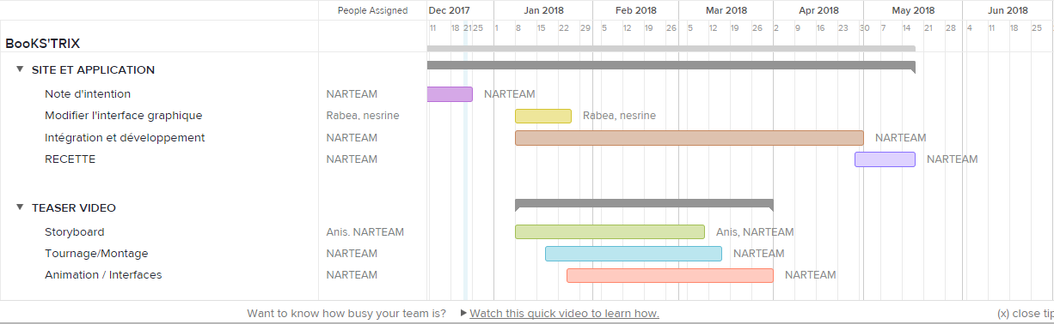

Slide 31
MERCI POUR VOTRE
ATTENTION

